Slide 1
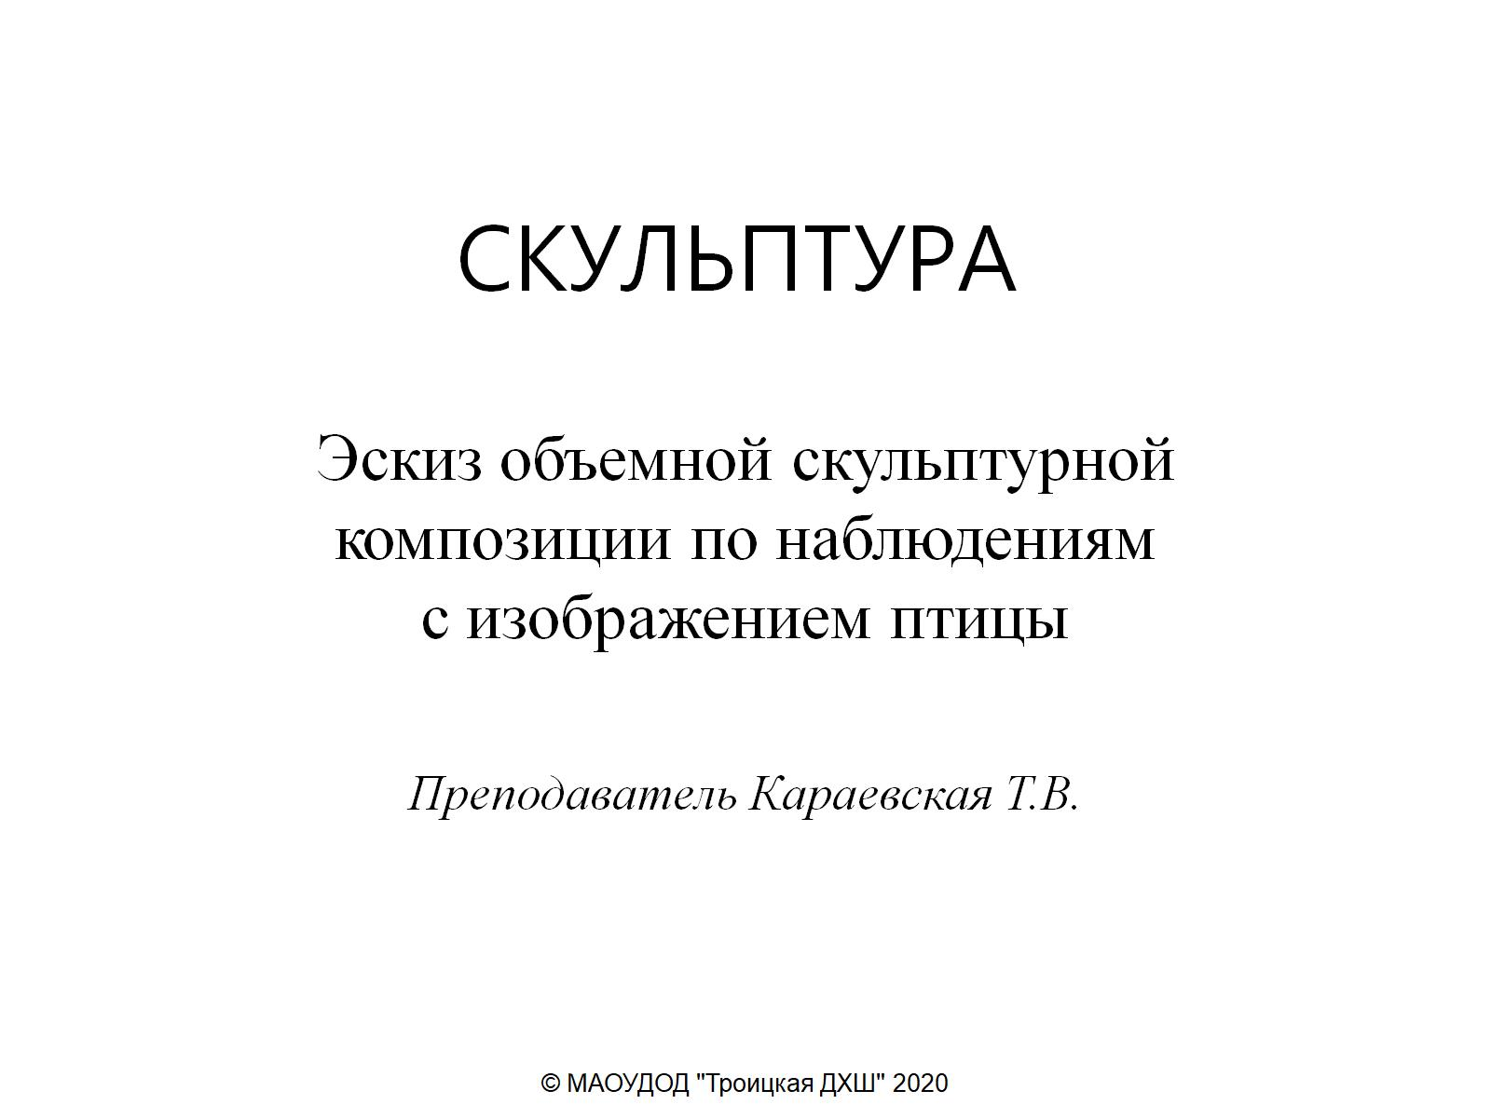
СКУЛЬПТУРА

Slide 2
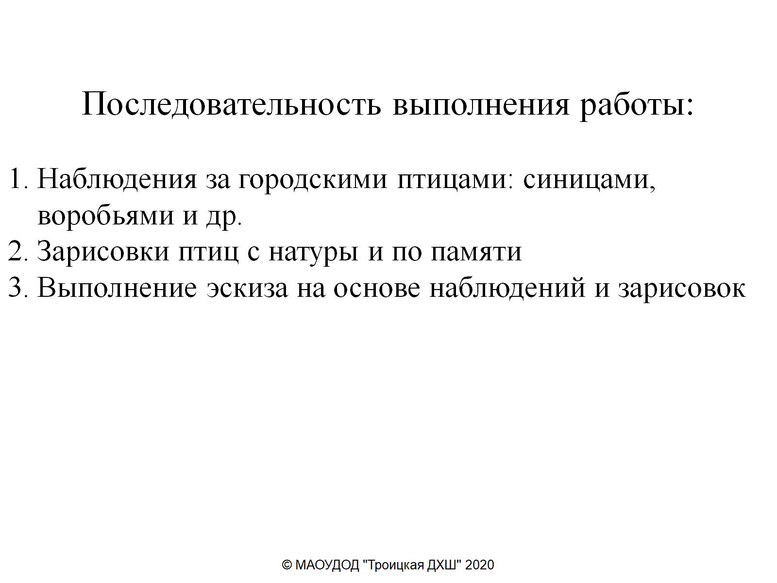

Slide 3
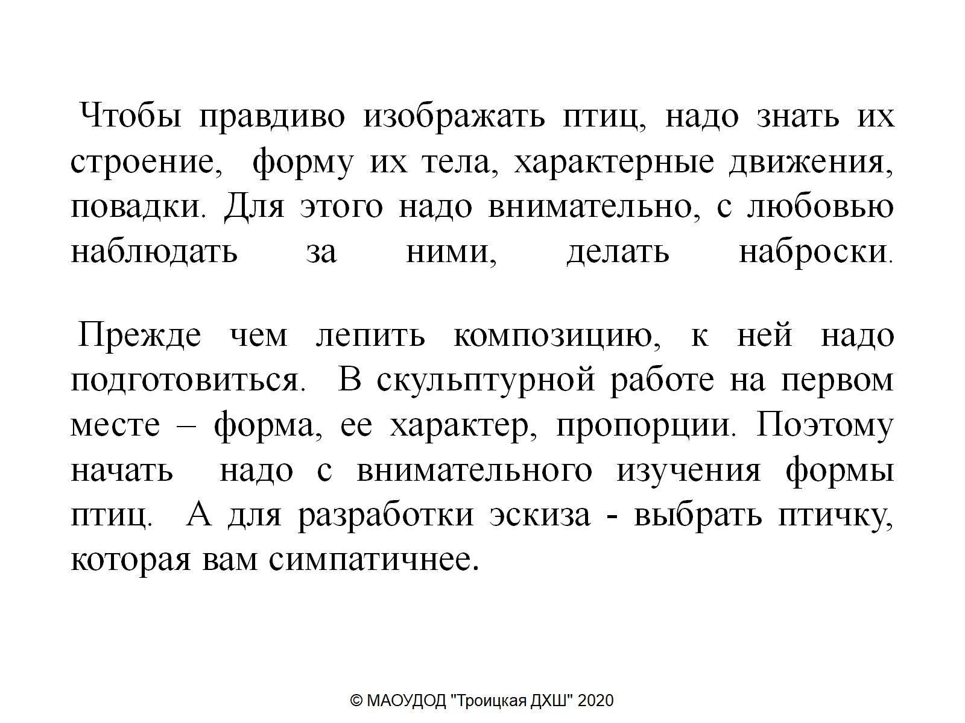
Чтобы правдиво изображать птиц, надо знать их строение, форму их тела, характерные движения, повадки. Для этого надо внимательно, с любовью наблюдать за ними, делать наброски. Прежде чем лепить композицию, к ней надо подготовиться. В скульптурной работе на первом месте – форма, ее характер, пропорции. Поэтому начать надо с внимательного изучения формы птиц. А для разработки эскиза - выбрать птичку, которая вам симпатичнее.

Slide 4
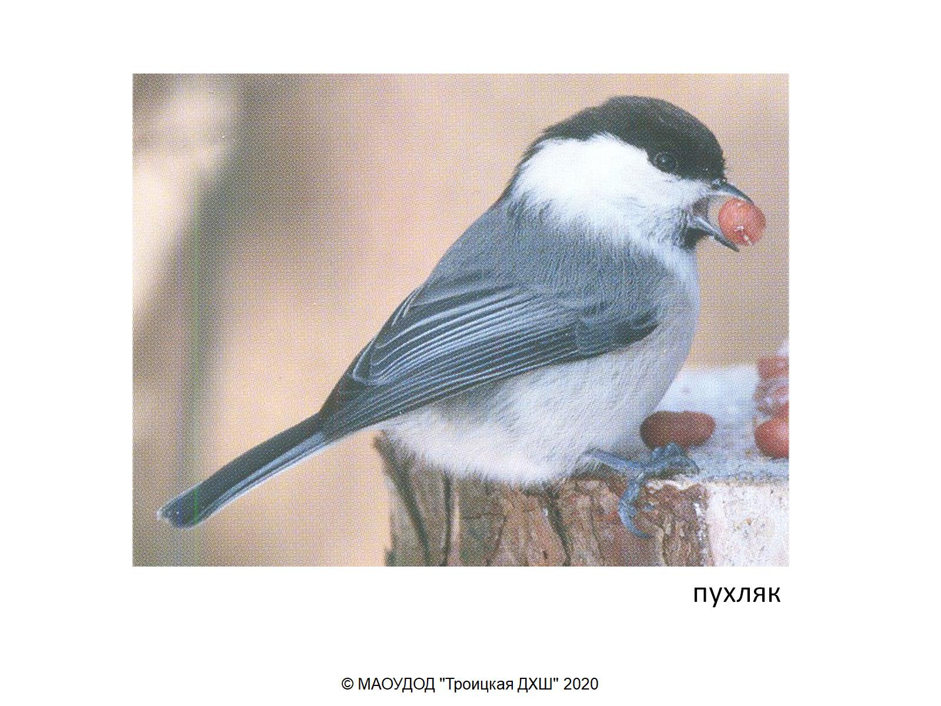

Slide 5
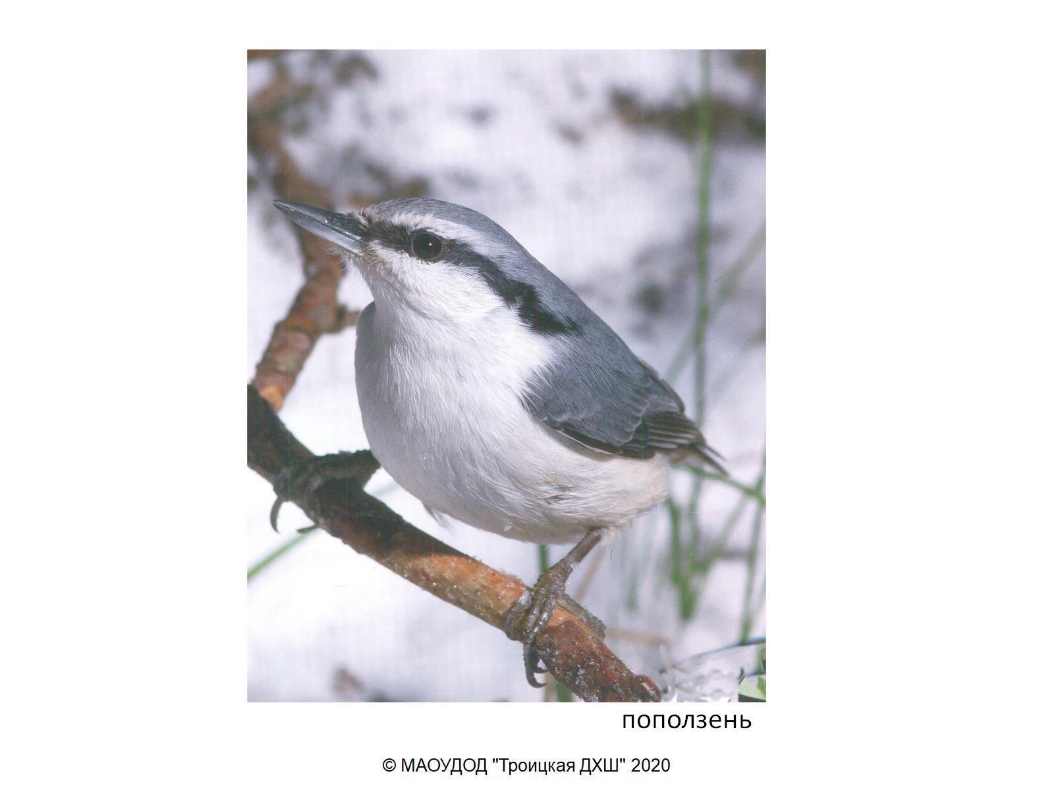

Slide 6
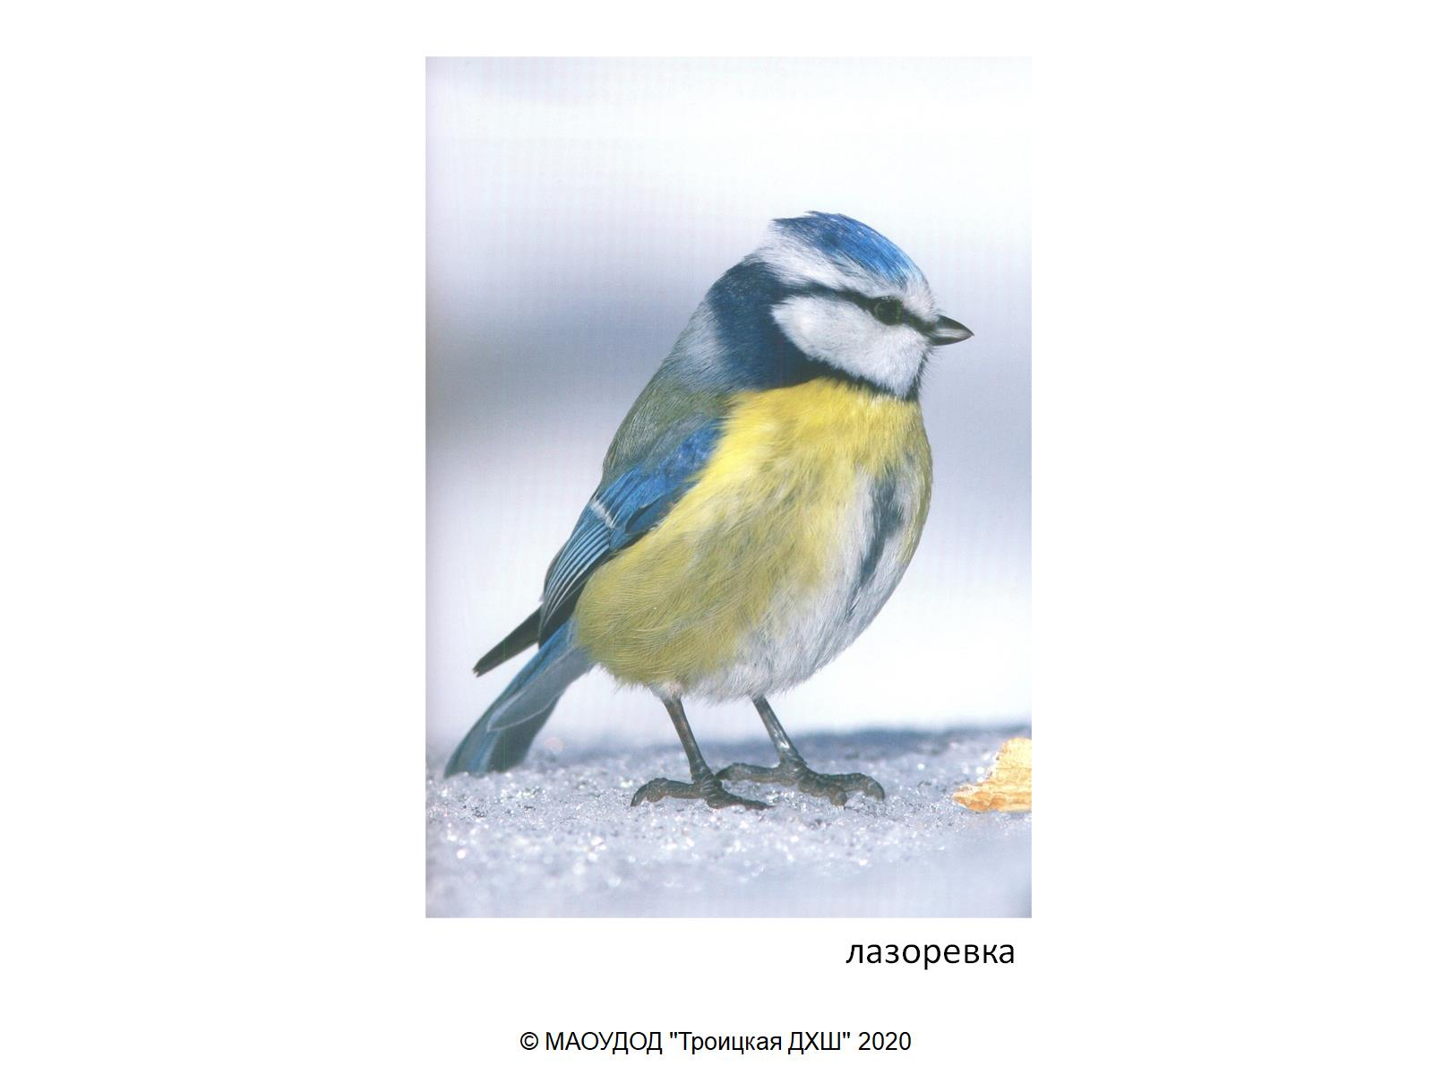

Slide 7
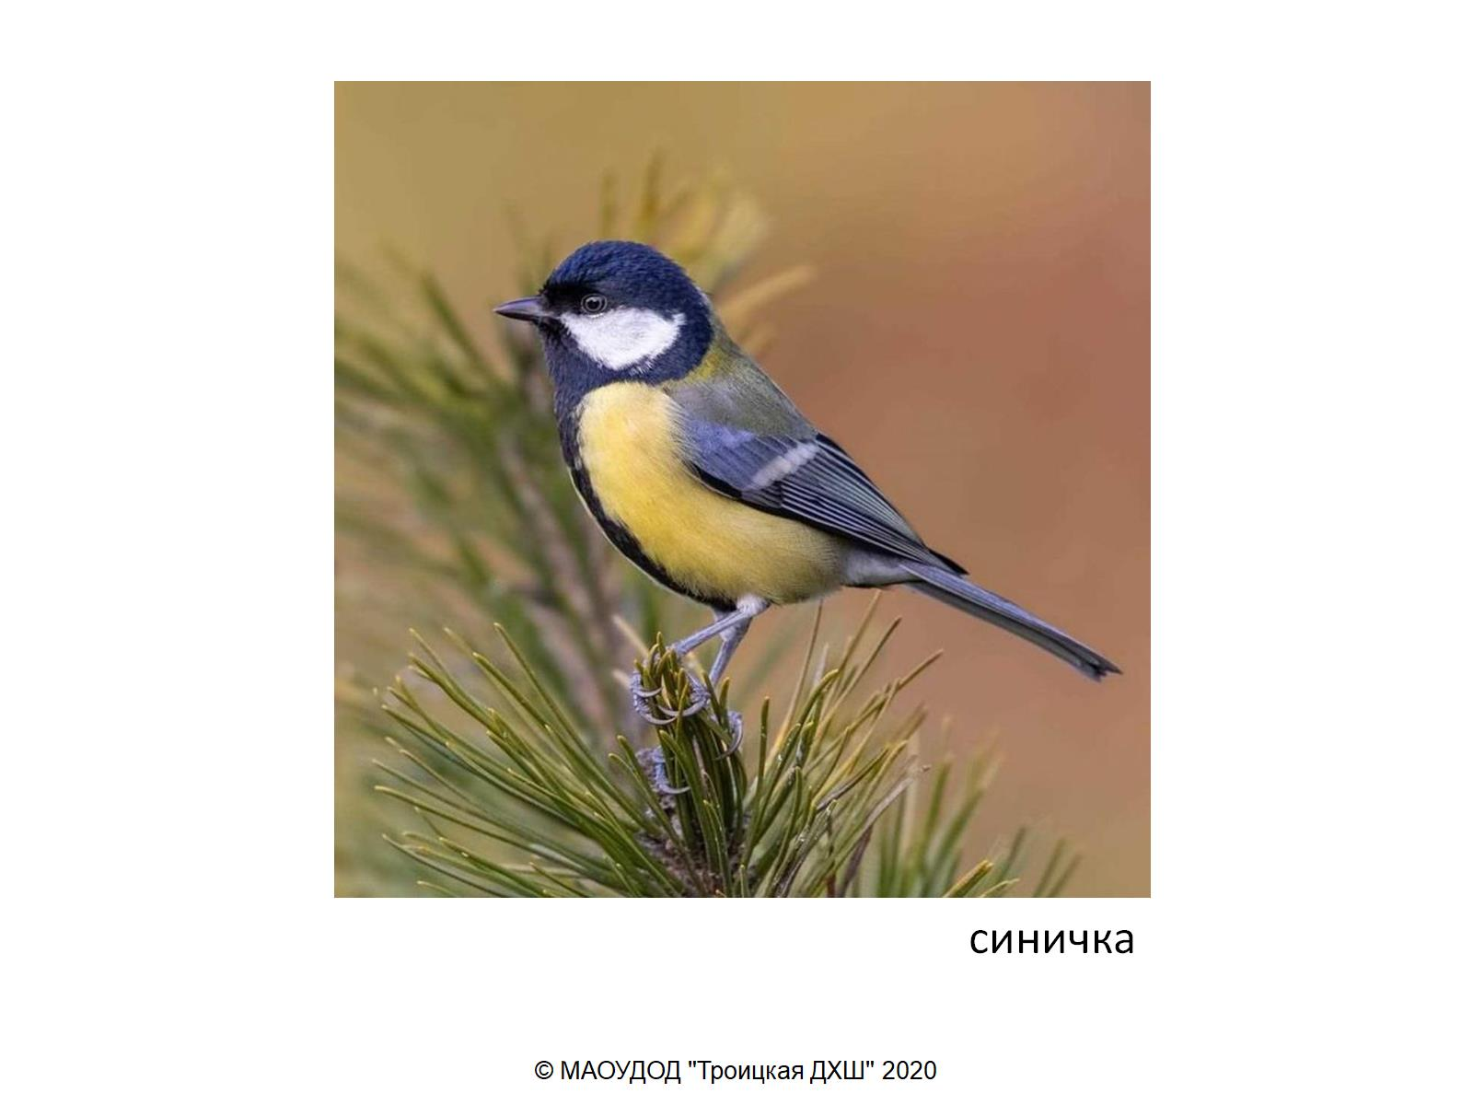

Slide 8
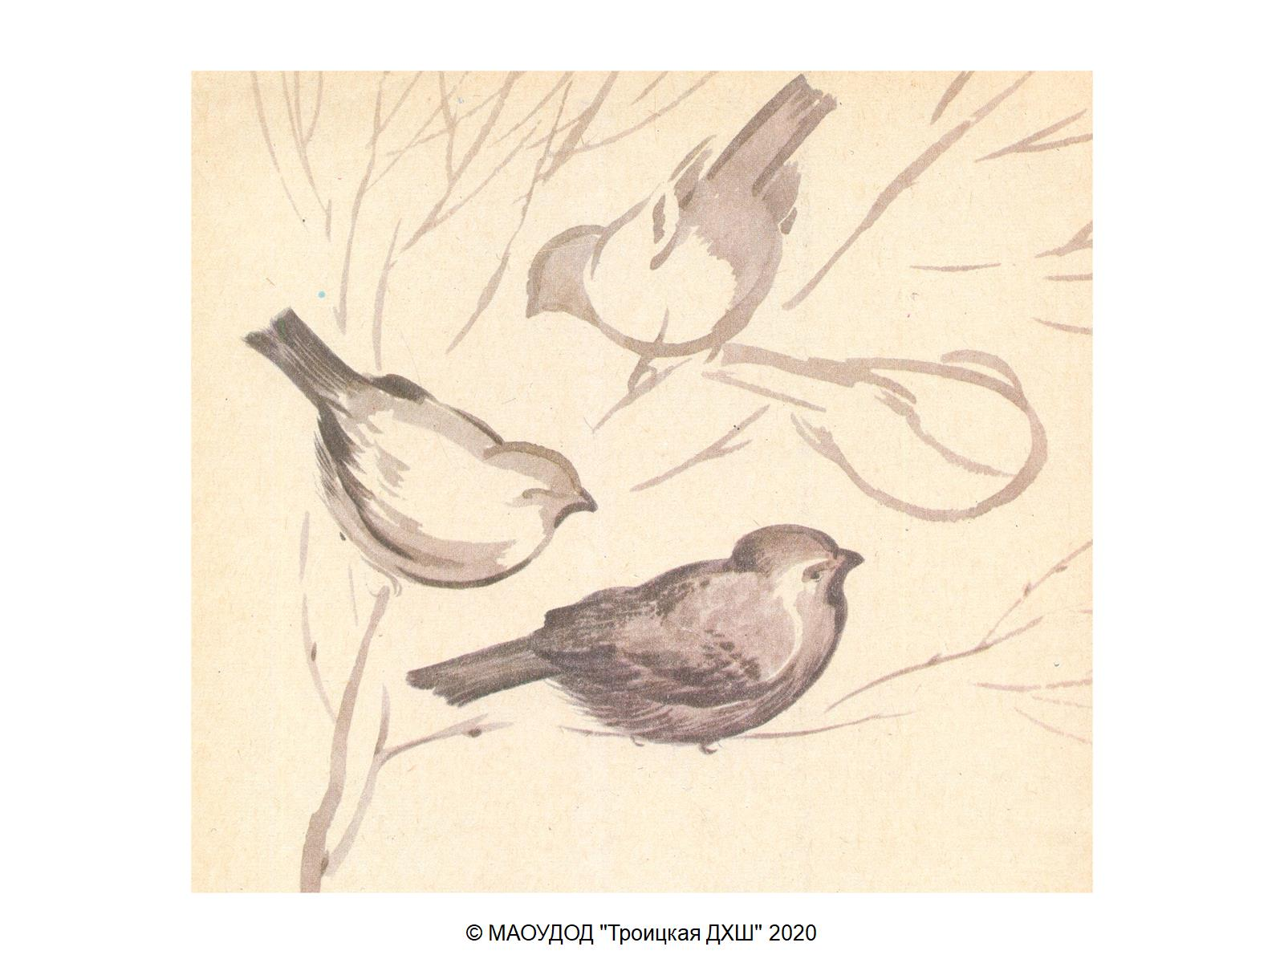

Slide 9
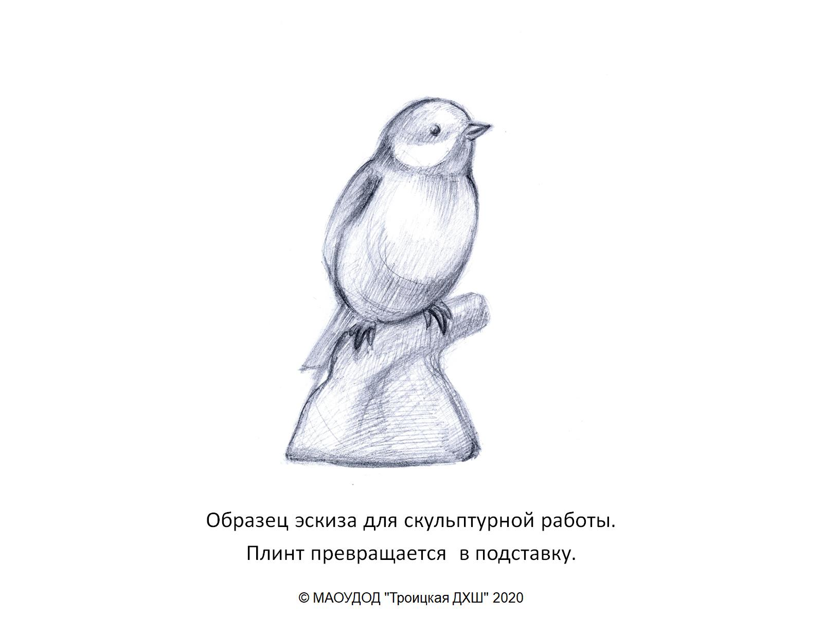

Slide 10
